Slide 1


Conedus
Prepárate para el ICFES y el Examen de la UNAL como nunca antes
Grupo 8 Scatola
Oscar Ivan Gutierrez
Gabriel Cuellar Garzon
Juan Jose Roldan Garay
Samuel David Castaneda Mora

Slide 2


Funcionalidades
Panel Administrador
Ruta de Aprendizaje
Racha y Preguntas Diarias

Slide 3
Demostración
En vivo

Slide 4
R. COMPLETADOS
  Requisitos Registro -Login
  Requisitos de Gestión Preguntas
  Requisitos Gestión Perfil
  Requisitos Preguntas Diarias
  Requisitos Ruta de Aprendizaje
MUST
COULD

Slide 5
R. DESCARTADOS
  Diferentes Formatos de Preguntas
  Modulo de Simulacros
  Retroalimentación de Respuestas
COULD
SHOULD

Slide 6
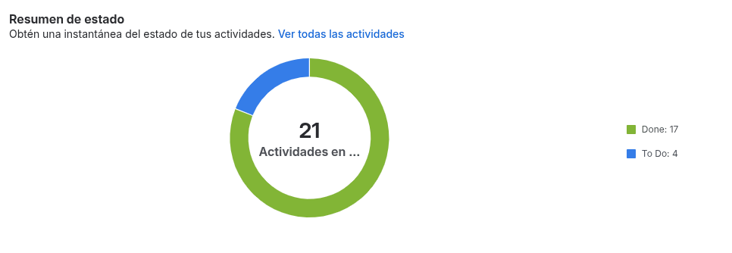
Jira - Metodología Kanban

Slide 7

A FUTURO
  Creación de más Contenido
  Funcionalidad de amigos y puntos

Slide 8
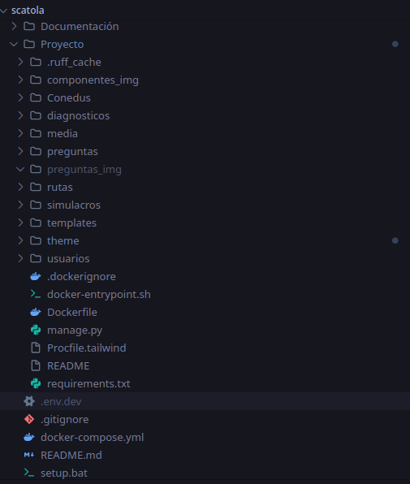

Aspectos técnicos
Django
Django 5.2.7 como framework principal.
Tailwind CSS
Con plugin DaisyUI integrado con Django, para el diseño de las interfaces.
Docker
Docker Compose orquesta dos servicios, la base de datos MySQL 8.0 y un contenedor con Django.
Levantamiento
docker compose --env-file .env.env up

Slide 9
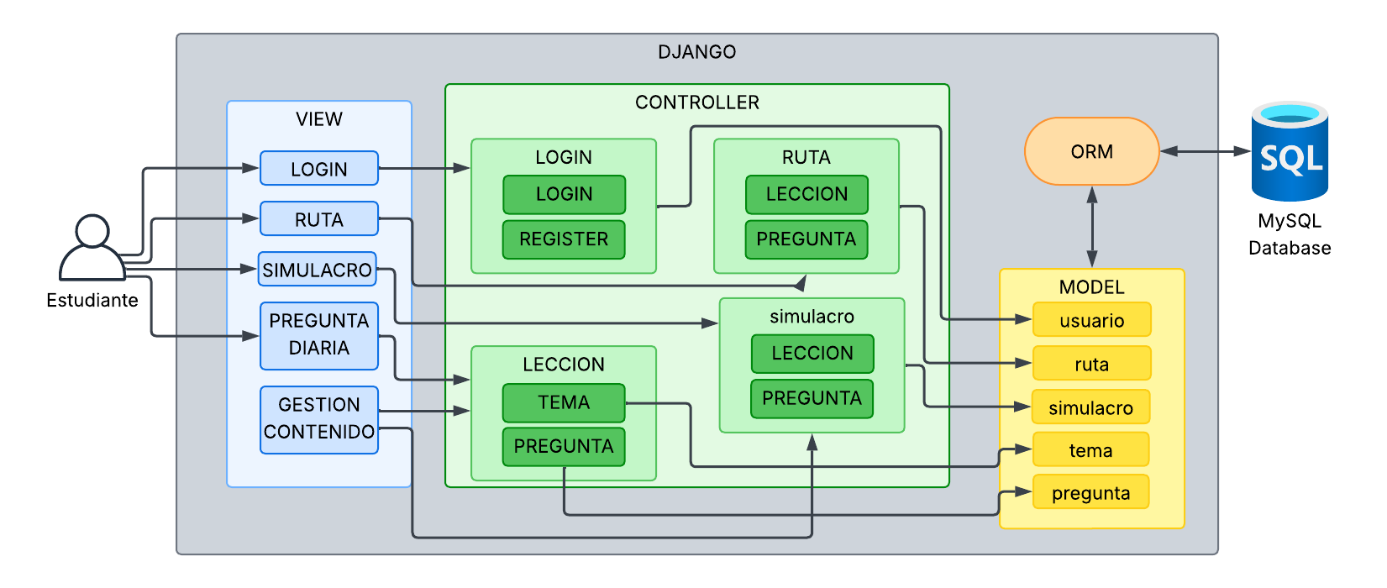
Aspectos técnicos

Slide 10






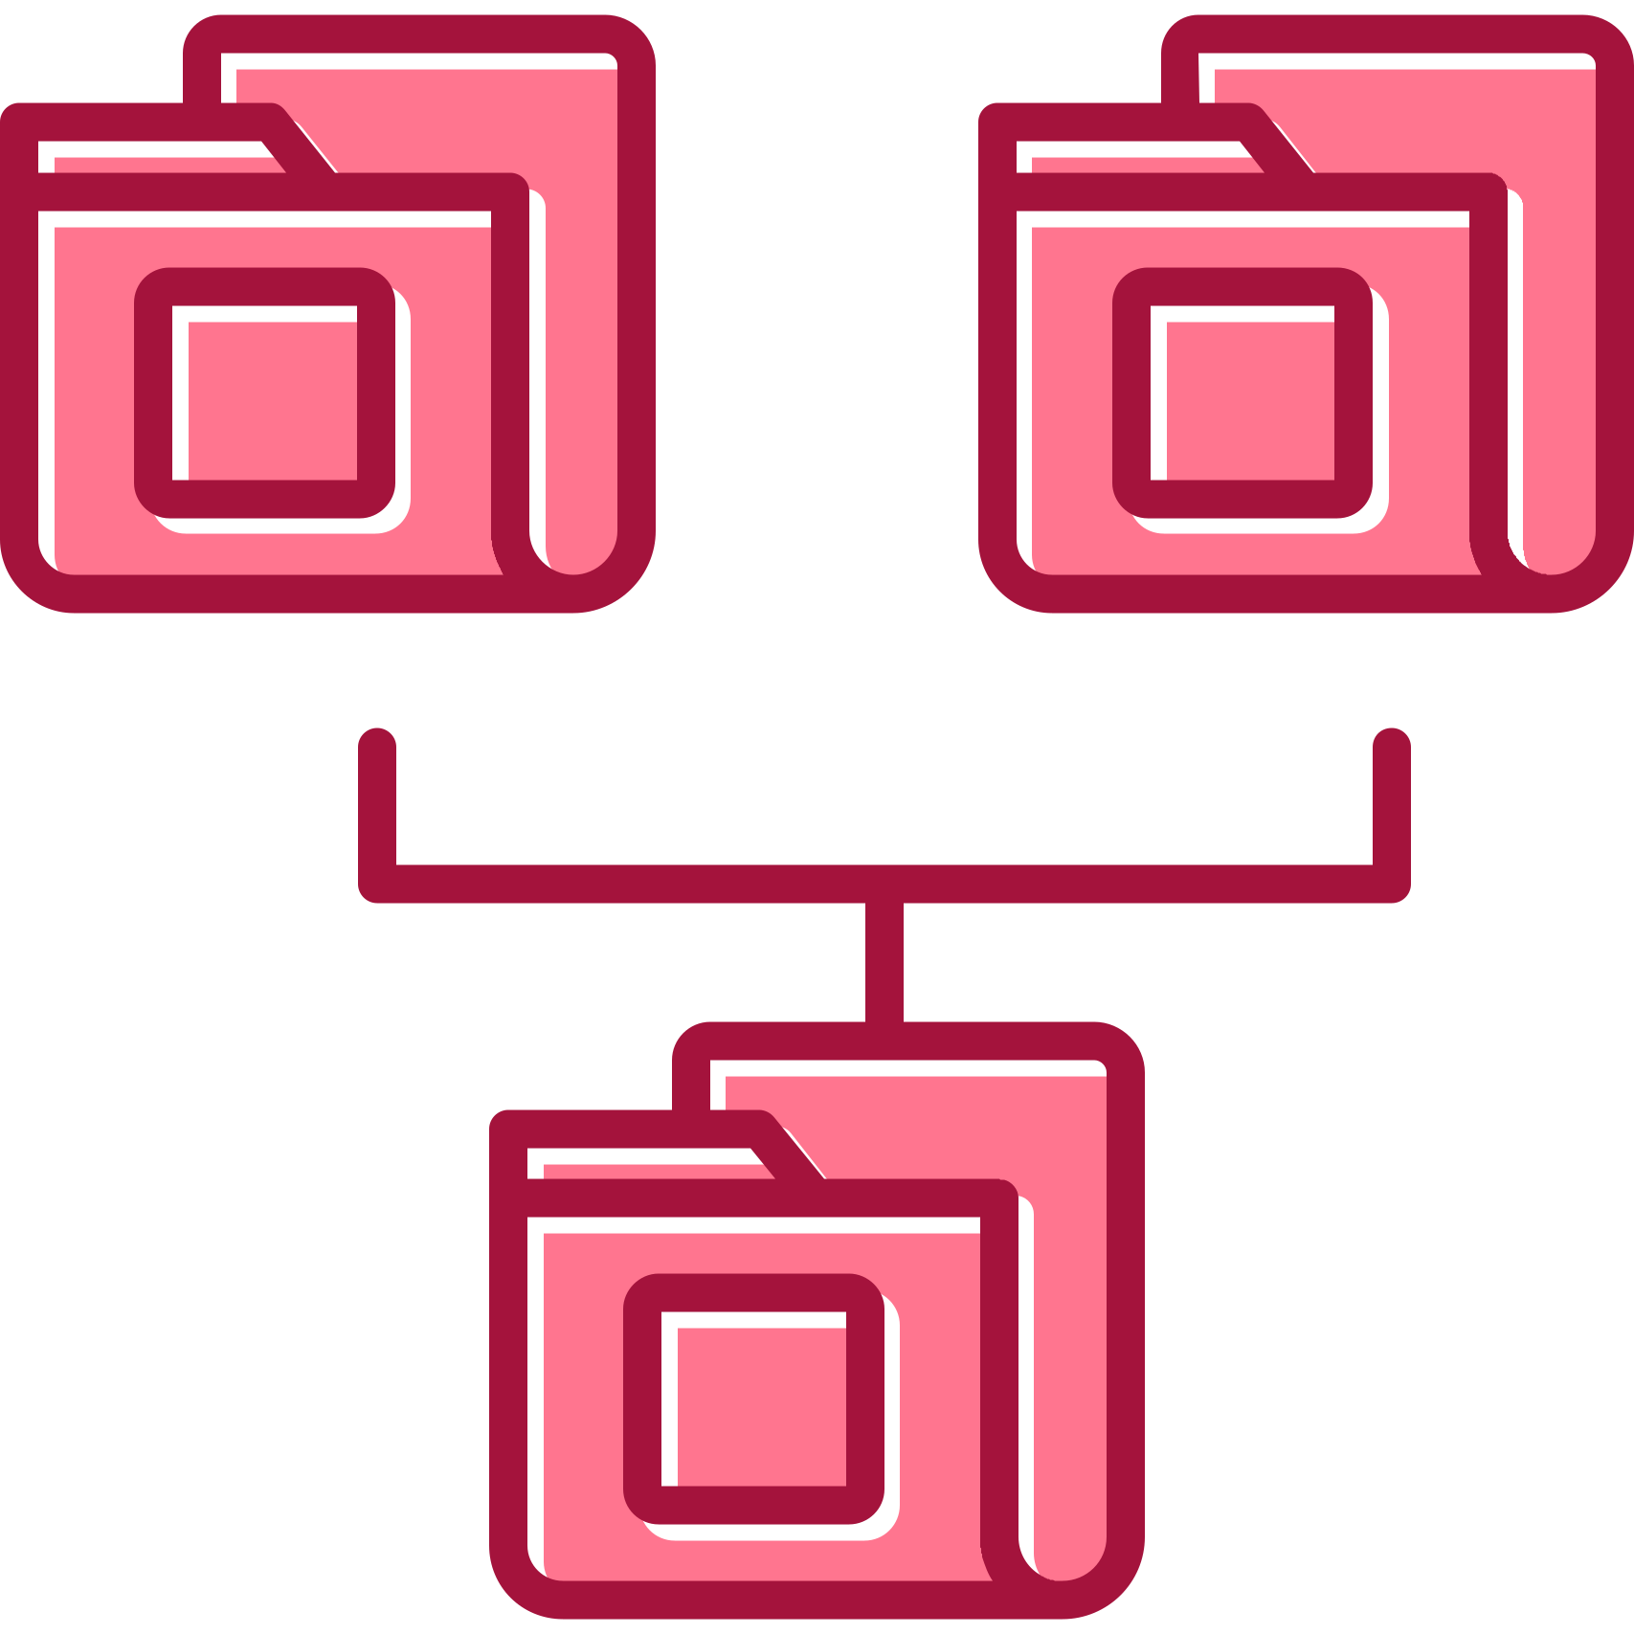

Reflexión
¿Que costo más en el proceso de aprendizaje ?
¿Que no volveriamos a hacer?

Slide 11





Reflexión

Slide 12

Gracias!

